Slide 1
STROJEVI I OPREMA NA SVINJOGOJSKIM FARMAMA
VELEUČILIŠTE U KRIŽEVCIMA
Mr. sc. Miomir Stojnović, v. pred.

Slide 2
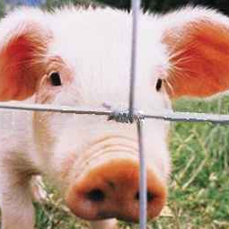
STROJEVI I OPREMA NA SVINJOGOJSKIM FARMAMA
Karakteristike svinjogojske proizvodnje:
Visoka proizvodnost rada
Specijalizirane faze proizvodnje
Potpuna izbalansiranost obroka
Automatska kontrola mikroklime
Automatizacija hranidbe, napajanja i izgnojavanja objekata

Slide 3

OBJEKTI NA SVINJOGOJSKOJ FARMI
Prasilišta
Pripustilišta
Čekališta
Odgajališta
Tovilišta
Prateći objekti

Slide 4
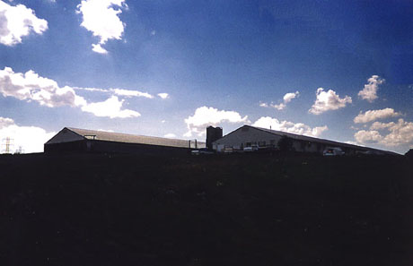
FARMA NA UZVISINI-DALEKO OD NASELJA
Zbog emisija onečišćujućih tvari
(otpadne vode, neugodni mirisi, štetni plinovi, korpuskularna onečišćenja…)

Slide 5
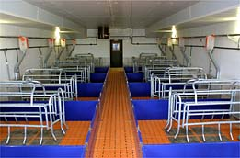
Prasilište
Krmača dolazi u prasilište nekoliko dana pred prasenje i boravi s leglom najčešće 28 dana.
Za vrijem boravka u prasilištu krmača je uklještena kako ne bi ozlijedila ili usmrtila prasad.
Nakon odbića prasadi krmača ide u pripustilište, a prasad u odgajalište.

Slide 6
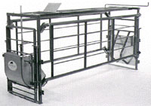
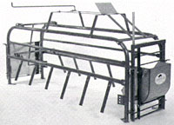
BOKSOVI ZA UKLJEŠTENJE KRMAČE

Slide 7
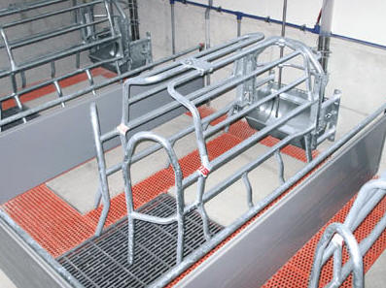
Boks u prasilištu s klasičnim uklještenjem
Prasad neometano prolazi s lijeve i desne strane i odostraga kako bi došla do sise.

Slide 8
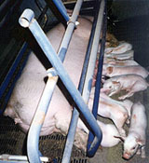
UKLJEŠTENJE KRMAČE-PRASAD NA SISI

Slide 9
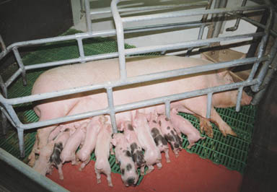
Boks s dijagonalnim uklještenjem
Uklještenje postavljeno po dijagonali omogućava uštedu prostora do 30 % za isti kapacitet.

Slide 10
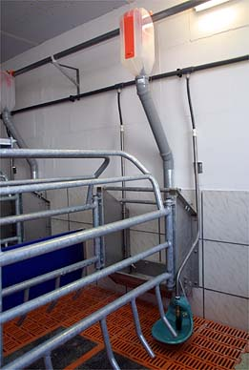
Uklještenje krmače u prasilištu
Ispred krmače je hranilica s dozatorom i sa strane automatska pojilica.

Slide 11
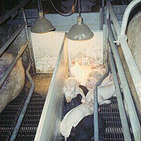
GRIJANJE PRASADI U BOKSU ZA PRASENJE
Grijanje jednog dijela boksa u prasilištu omogućava prasadi potrebnu temperaturu od 32-33 ⁰C u prvim danima života, a da ne smeta krmači. Temperatura se postupno smanjuje za 2-3 stupnja tjedno.
GRIJANJE:
Odozgora pomoću IC lampi
Podno pomoću cijevi s toplom vodom ili električnog grijača u podu

Slide 12
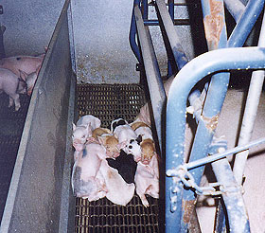
POTHLAĐENA PRASAD U PRASILIŠTU

Slide 13
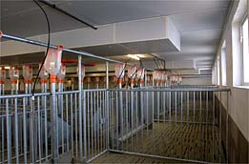
Pripustilište
Krmače i nazimice borave u pripustilištu gdie se umjetno osjemenjuju kad se pojave znakovi tjeranja.
Prisutnost nerasta stimulira estrus pospješuje znakove tjeranja.
Držanje može biti individualno ili grupno.
Boravak u pripustilištu 35 dana, nakon čega se prebacuju u čekalište.

Slide 14
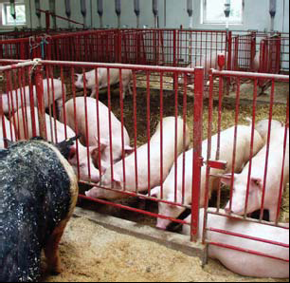
Nerast u pripustilištu
Vizualni kontakt preko rešetke.
Grupno držanje s dijelom punog poda s puno stelje i dijelom rešetkastog poda s hranilicama i pojilicama.
Prirodno svjetlo jedan je od suvremenih zahtjeva vezano uz dobrobit.

Slide 15
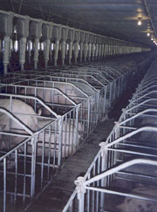
ČEKALIŠTE-INDIVIDUALNO DRŽANJE KRMAČA
Nakon uspješnog osjemenjivanja krmače idu u čekalište gdje borave do 5 dana pred prasenje, kad se prebacuju u prasilište.
Držanje:
Individualno
Grupno

Slide 16
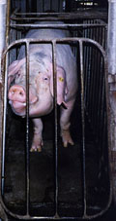
KRMAČA U INDIVIDUALNOM BOKSU U ČEKALIŠTU
Lakši nadzor svake pojedine životinje
Problem: nema interakcije s drugim životinjama, što nije u skladu s njihovim prirodnim ponašanjem i njihovom dobrobiti.

Slide 17
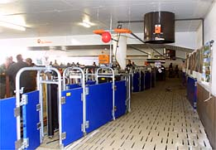
Čekalište
Suvremena čekališta s grupnim držanjem i automatskim prepoznavanjem svake individualne životinje pomoću transponderskog čipa – omogućena individualizirana automatska hranidba krmača pomoću pozivnih stanica za hranidbu.

Slide 18
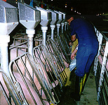
RUČNA HRANIDBA KRMAČA U ČEKALIŠTU
U starijim objektima s individualnim držanjem ručna hranidba, uz istovremeni nadzor svake životinje.

Slide 19
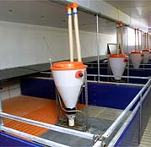
Odgajalište
U odgajalištu prasad boravi od odbića (7-8 kg tjelesne mase) do pred odlazak u tovilište (25-30 kg tjelesne mase).
Grupno držanje u boksovima s dvije temperaturne zone i automatskom hranilicom između dva susjedna boksa ili cijevnom hranilicom u sredini boksa.
Suvremena odgajališta imaju prirodno osvjetljenje, pregrade boksova su od plastike (HDPE ili PU 5 cm debljine) s povišenjem od pocinčanih cijevi.

Slide 20
Odgajalište s Pignic hranilicama
Cijevne hranilice s integriranom pojilicom za vlaženje suhe smjese.
Hranidba po volji (ad libitum).
Temperatura u odgajalištu u početku je 28 ⁰C, a zatim se smanjuje tjedno za 2 stupnja do temperature od 20 ⁰C.

Slide 21
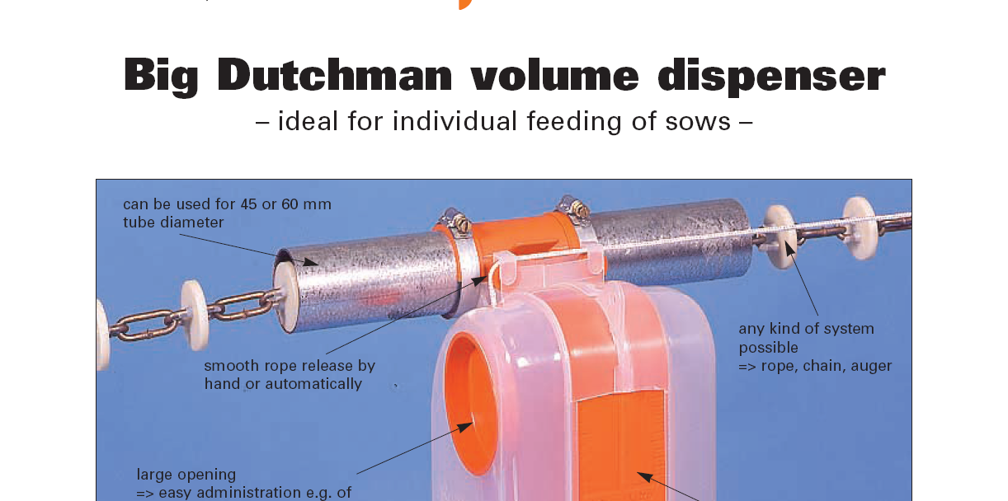
Cijevni konvejer s čepovima
Smjesa se transportira pomoću plastičnih čepova na beskonačnom lancu ili plastificiranom čeličnom užetu.
Koriste se i spiralni konvejeri i lančasti konvejeri s beskonačnim lancem u koritu.

Slide 22
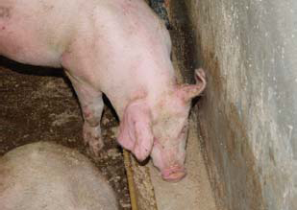
Odgajalište s mokrom hranidbom
Neke farme orijentiraju se na mokru hranu.
Hrana se daje u valove. Pomoću senzora se određuje količina, a hrana se automatski dozira pomoću pneumatskih ventila od centralne kuhinje pomoću crpke kroz cijevi do valova.

Slide 23
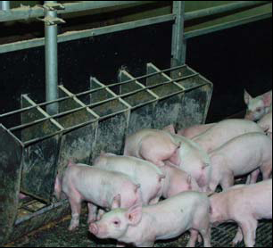
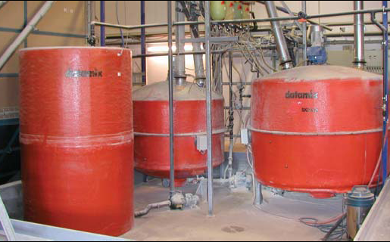
Mokra hranidba u odgajalištu
Za dobre rezultate kod mokre hranidbe važna je higijena, što podrazumijeva detaljno ispiranje sustava nakon svakog hranjenja.

Slide 24
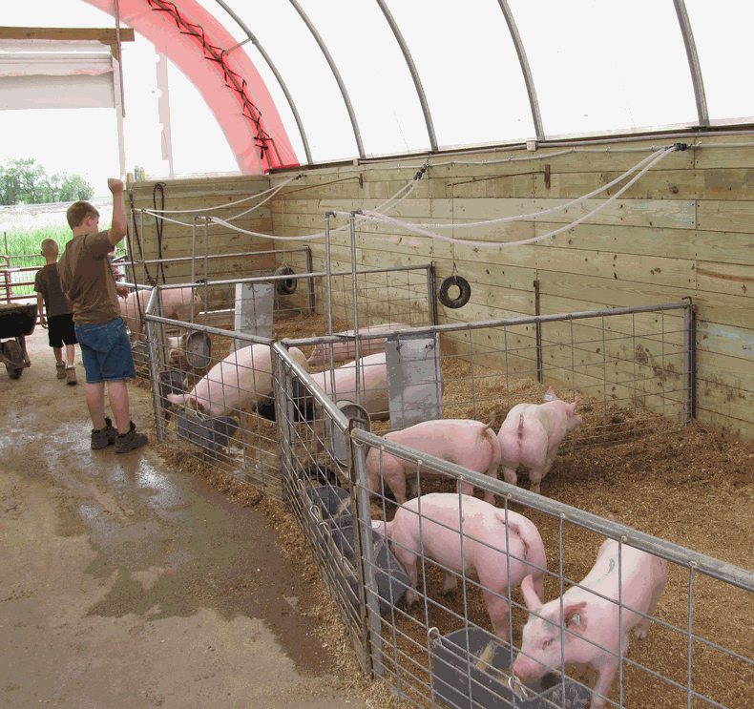
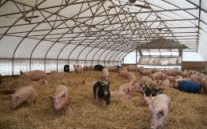
Držanje na dubokoj stelji
Kao alternativa držanju na rešetkastom podu ili polurešetkastom podu, držanje na dubokoj stelji zahtijeva više ljudskog rada, ali daje bolje uvjete i veću dobrobit za životinje.

Slide 25
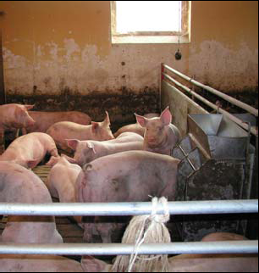
Tovilište
Nakon faze odgajališta, prasad s tjelesnom masom 25 – 30 kg ide u tovilište. Držanje je grupno u boksovima sa svom potrebnom opremom za hranidbu i napajanje.
Tov može biti podijeljen na predtov do 60 kg i završni tov do 100-110 kg.

Slide 26
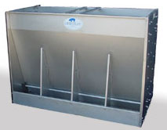
HRANILICA ZA TOV SVINJA
Hranilice su automatske, najčešće s 4 mjesta za hranidbu. Mogu biti obostrane između 2 susjedna boksa.
Hranilice mogu biti i cijevne, a za mokri tov koriste se valovi.
Hrana se daje po volji (ad libitum) kako bi prirast bio što veći, uz što bolju konverziju hrane.

Slide 27
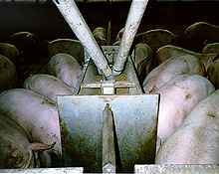
OBOSTRANA HRANILICA U PREGRADI BOKSA

Slide 28
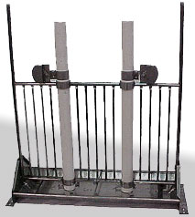
CIJEVNE HRANILICE TUBE FEEDER

Slide 29
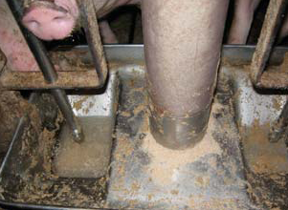
Cijevna hranilica s integriranim pojilicama za vlaženje smjese
Svinje, od svih domaćih životinja, trebaju najviše vode po kg suhe tvari obroka (6-8 l/kg), tako da se kod suhe hranidbe često kombinira hranilica s pojilicom.

Slide 30
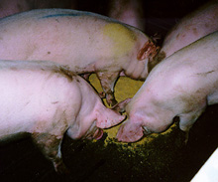
HRANIDBA S PODA
Najlošije, ali najjeftinije rješenje (velik rasap hrane, prljanje…)

Slide 31
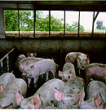
VENTILACIJA SVINJOGOJSKIH OBJEKATA
Prirodna ventilacija
Funkcionira na principu gravitacije – hladni zrak je teži od toplog zraka.
Topli zrak u staji kao specifično lakši diže se i izlazi iz objekta, a svježi hladni zrak struji kroz otvore u objekt.
Prikladno samo za manje objekte s manjim brojem životinja.

Slide 32
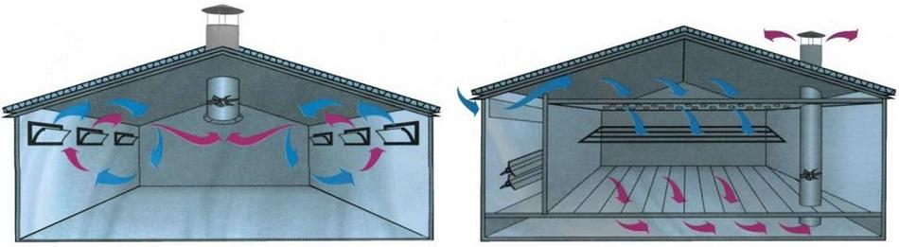
Ulaz zraka
Ulaz zraka kroz bočne inlete (lijevo)
Ulaz zraka kroz difuzorski strop (desno)

Slide 33
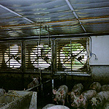
MEHANIČKA VENTILACIJA
Ventilacija u pravilu funkcionira automatski, na temelju praćenja temperature i relativne vlažnosti zraka pomoću senzora, a može biti:
Vertikalna
Horizontalna
Tunelska
Kombi-tunelska
Tunelska ventilacija
- Ventilatori na zabatu objekta povlače zrak cijelom dužino kao kroz tunel, pri čemu stvaraju intenzivnije strujanje zraka tijekom ljetnih vrućina.

Slide 34
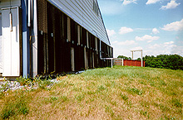
TUNELSKA VENTILACIJA-ULAZNI OTVORI ZA ZRAK
Snažni ventilatori izbacuju stajski zrak stvarajući podtlak u objektu.
Svježi zrak ulazi kroz bočne otvore – inlete u objekt i struji cijelom dužinom kao kroz tunel

Slide 35
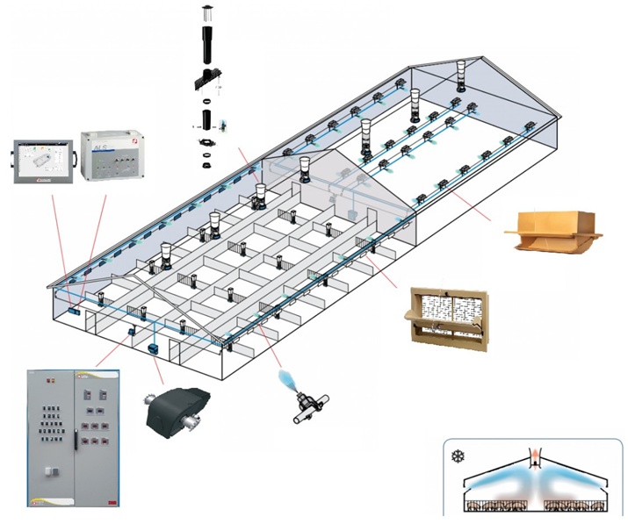
Vertikalna ventilacija s ventilatorima u krovu

Slide 36
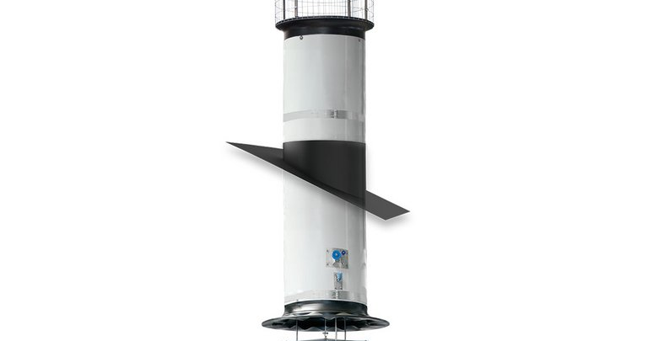
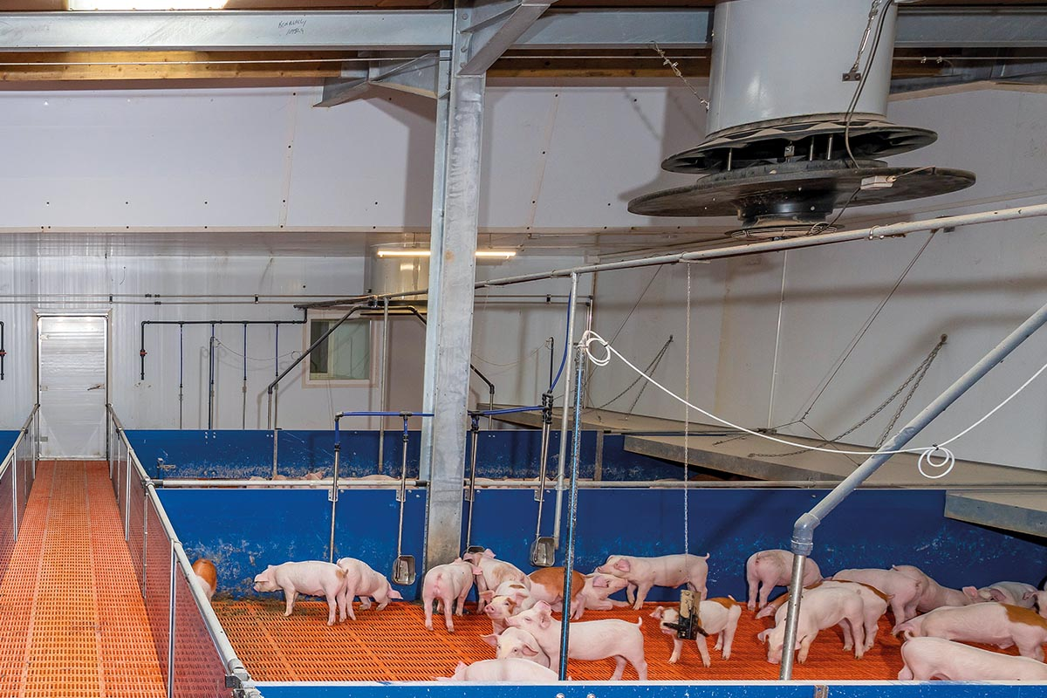
Vertikalna ventilacija - dimnjaci za ulaz zraka
Zrak ulazi kroz izolirane cijevi – dimnjake smještene u krovu i distribuira se ravnomjerno pomoću distributora u donjem dijelu dimnjaka.

Slide 37
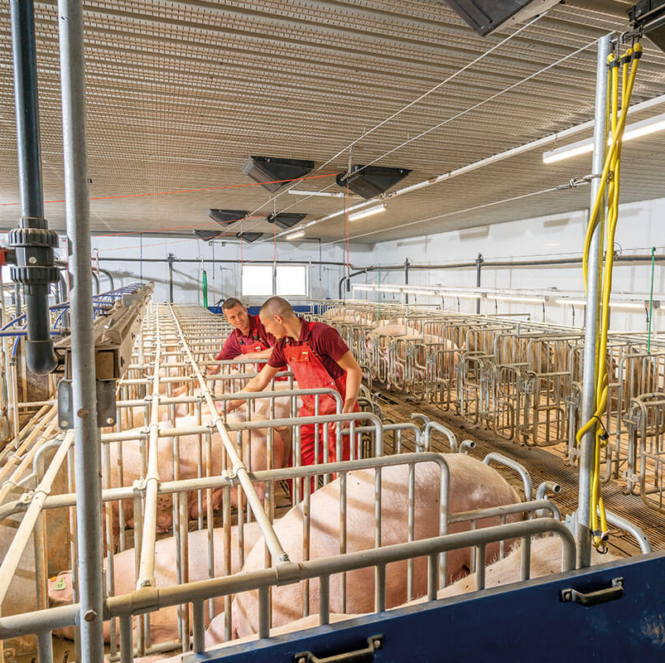
Kombi-difuzorski strop s inletima za svježi zrak
Pri niskim temperaturama zrak ulazii kroz otvore difuzorskog stropa
Pri ljetnim visokim temperaturama otvaraju se stropni inleti i svježi zrak snažno struji velikom brzinom u objekt.

Slide 38
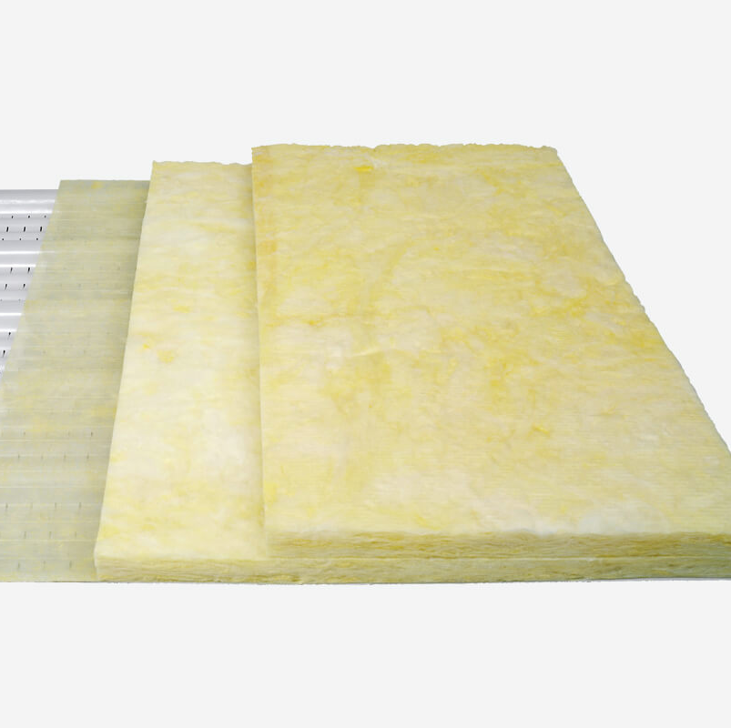
Izolacija difuzorskog stropa
Dobra termo-izolacija difuzorskog stropa omogućava znatne uštede topline u zimskim mjesecima.

Slide 39
GRIJANJE OBJEKATA U SVINJOGOJSTVU
Toplozračno grijanje (JETMASTER PLINSKI GRIJAČI…)
Grijanje toplom vodom (delta cijevi, twin-pipe…)

Slide 40
RGA grijač s dimnjakom za sagorjele plinove

Slide 41
Grijanje objekta pomoću delta cijevi s toplom vodom i difuzorskog stropa

Slide 42
Grijanje s udvojenim cijevima na zidu (twin pipe)

Slide 43
Dvoklimatsko grijanje

Slide 44
Zonsko grijanje za prasad s dvije cijevi s toplom vodom

Slide 45
Kompjutor za kontrolu klime

Slide 46
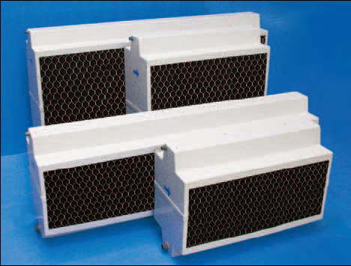
Hlađenje objekta pomoću coolbox sustava
Kroz uložak smješten na ulazu zraka u objekt cirkulira voda koja u kontaktu s vrućim ulaznim zrakom preuzima dio topline i spušta temperaturu za 6-8 ⁰C.

Slide 47
Coolbox hlađenje

Slide 48
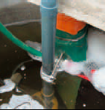
Potopna crpka za cool box sustav hlađenja
Osigurava cirkulaciju vode kroz sustav i nadoknađuje vodu isparenu u kontaktu s vrućim zrakom.

Slide 49
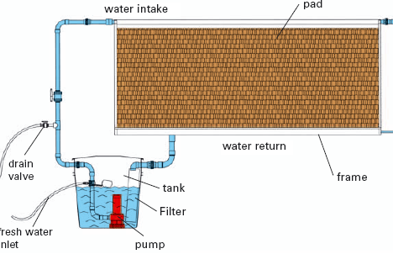
Hlađenje evaporacijom-pad cooling

Slide 50
Pad cooling – celulozni uložak u zidu objekta

Slide 51
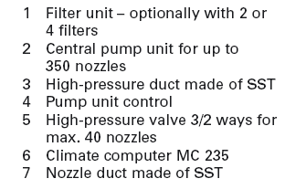
Hlađenje zamagljivanjem-combicool sustav

Slide 52
Hlađenje zamagljivanjem (60 bara)
Voda se pod tlakom od 60 bara raspršuje pomoću mlaznica od nehrđajućeg čelika u prostoru pod stropom objekta i pri tome sitne čestice isparavaju i uzimaju toplinu zraku.

Slide 53
Centralna crpka sustava hlađenja s 4 stupnja filtriranja vode
Filteri sprečavaju začepljenje mlaznica kamencem i drugim nečistoćama iz vode.

Slide 54
Pročišćavanje stajskog zraka
Zrak koji ventilatori izbacuju iz objekta se prethodno pročišćava u 3 faze:
Fizikalni tretman
Kemijski tretman
Biološki tretman

Slide 55
Funkcionalni dijagram sustava pročišćavanja stajskog zraka

Slide 56
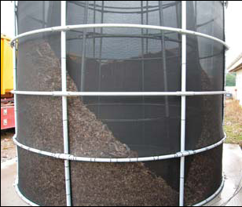
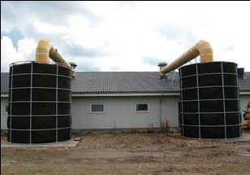
Bio-prečistači za stajski zrak
U prečistaču su mikroorganizmi pomiješani s nosačem (piljevina, treset, kokosova vlakna…)
Mikroorganizmi se hrane onečišćujućim tvarima iz zraka i tako ga pročišćavaju.

Slide 57
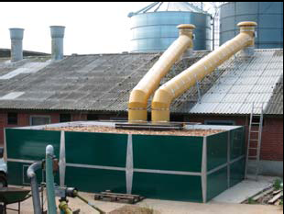
Pročišćavanje stajskog zraka biološkim prečistačem Biorex-Hartmann

Slide 58
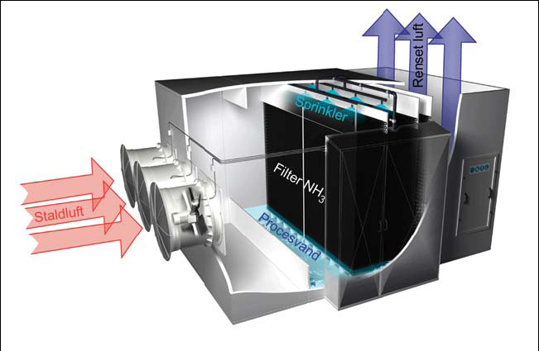
Kemijsko pročišćavanje amonijaka

Slide 59
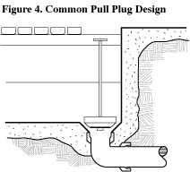
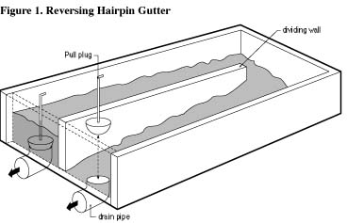
IZGNOJAVANJE NA SVINJOGOJSKIM FARMAMA
Ovisi o izvedbi objekta i načinu držanja
Puni pod, stelja
Djelomično puni pod, rešetkasti pod
Kanali ispod rešetke s meh. potiskivanjem gnoja (npr. Schub-stange)
Sistem sifona i otjecanja kroz drenažne cijevi

Slide 60
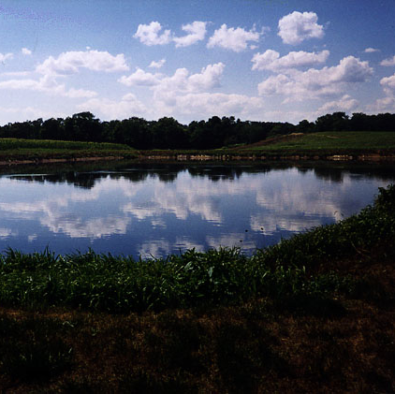
Laguna za gnojovku
Velike farme imaju velike lagune za gnojovku.
Potrebno je osigurati minimalno 10 m³ zapremnine po uvjetnom grlu.
Otvorene lagune više nisu dozvoljene u razvijenim zemljama zbog ispuštanja amonijaka u atmosferu

Slide 61

Separator za gnoj
Odvaja krutu od tekuće faze
Smanjuje potrebni kapacitet
laguna i spremnika za gnojovku

Slide 62

Separator gnoja

Slide 63

Postrojenje za dobivanje bio-plina

Slide 64

Sustav obrade svinjskog gnoja

